Slide 1
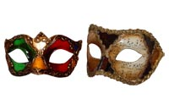
МУНИЦИПАЛЬНОЕ КАЗЁННОЕ ДОШКОЛЬНОЕ ОБРАЗОВАТЕЛЬНОЕ УЧРЕЖДЕНИЕ «ДЕТСКИЙ САД «СВЕТЛЯЧОК»
«Развитие связной речи через театрализованную деятельность
у детей дошкольного возраста»
Подготовила:
учитель-логопед Каляан Н.В.
с. Мильково
2017 г.

Slide 2
Цель
Активизация и совершенствование всех сторон и видов речи посредством воспитательных и обучающих возможностей театрализованной деятельности. Совершенствование словаря, звуковой культуры, умения думать, анализировать, обобщать. Изъясняться ясно и чётко, образно, используя вербальные и невероятные средства. Воспитать привычку к яркой образной речи, умению выступать перед публикой, т.е. сформировать опыт социальных навыков.

Slide 3
Актуальность
Театрализованная деятельность – это самый распространённый вид детского творчества. Она близка и понятна ребёнку, глубоко лежит в его природе и находит своё отстранение стихийно, потому что связана с игрой.
Всякую свою выдумку, впечатления из окружающей жизни ребёнку хочется выложить в живые образы и действия. Входя в образ, он играет любые роли, стараясь подражать тому, что видит и что его заинтересовало, и, получая огромное эмоциональное наслаждение.

Slide 4
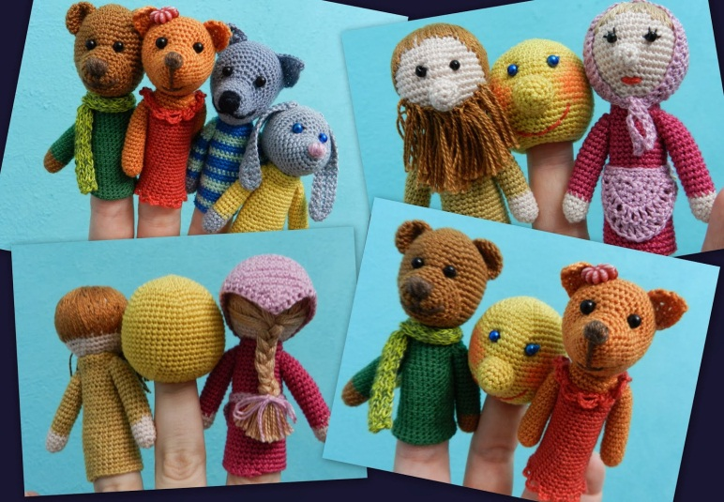
Речь – одна из важнейших линий развития ребенка. Благодаря родному языку малыш входит в наш мир, получает широкие возможности общения с другими людьми. Речь помогает понять друг друга, формирует взгляды и убеждения, а также играет огромную роль в познании окружающего мира.
Речь ребенка выполняет три функции связи его с внешним миром: коммуникативную, познавательную, регулирующую.

Slide 5
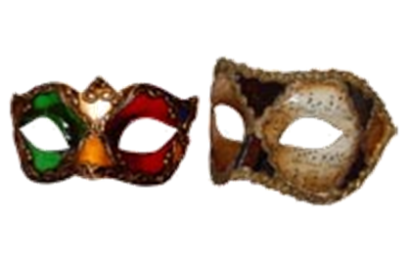
Период с 3-х до 7 лет - это период усвоения грамматической системы русского языка, развитие связной речи. В это время совершенствуется грамматическая структура и звуковая сторона речи, создаются предпосылки для обогащения словаря.
Таким образом, процесс развития речи ребенка дошкольного возраста – процесс сложный и многоплановый и для успешной его реализации необходима совокупность всех компонентов, которые влияют на качество и содержательную сторону речи. Одним из таких средств является театрализованная деятельность.

Slide 6
В дошкольном детстве необходимо развивать диалогическую форму речи, а затем и монологическую. На протяжении всего дошкольного детства необходимо развивать у детей умение строить диалог (спрашивать, отвечать, объяснять, возражать, подавать реплику). Диалог является формой непосредственного общения. Это одна из форм связной речи, в которой в отличие от монолога происходит чередование реплик двух или нескольких говорящих.

Slide 7
Содержание диалога раскрывается не только в репликах, но и в паузах, жестах, мимике, интонации. Основная цель работы по развитию диалогической речи у детей дошкольного возраста состоит в том, чтобы научить их пользоваться диалогом как формой общения.
Общение – основное условие развития ребёнка, важнейший фактор личности, один из главных видов деятельности человека, устремлённый на познание и оценку других людей. К концу дошкольного детства изменяется содержание общения, его мотивы, коммуникативные навыки и умения.

Slide 8
Задачи работы по обучению диалогу:
содействовать развитию умений понимать разнообразные инициативные обращения (сообщения, вопросы, побуждения) и реагировать на них в соответствии с функциональной задачей общения:
выражать в социально принятых формах отношение к полученной информации, отвечать на вопросы и реагировать на побуждения в соответствии с установленными правилами поведения;
учить детей вступать в речевое общение различными способами: сообщать о своих впечатлениях, переживаниях и т.п.;
задавать вопросы;
побуждать партнера по общению к совместной деятельности, действию и пр.;
формировать у детей умения целесообразно и уместно пользоваться интонацией, мимикой, жестами;
развивать умения следовать правилам ведения диалога.

Slide 9
Содержание задач по развитию диалогической речи условно можно представить в виде трех блоков:
первый блок — это комплекс задач, предполагающих усвоение детьми диалогического единства «вопрос — ответ» и соответствующих этой паре реплик форм поведения;
второй блок посвящен диалогическому единству «сообщение — реакция на сообщение» и правилам, связанным с употреблением этого вида реплик;
третий блок включает задачи обучения детей репликам и речевому поведению в диалогическом единстве «побуждение — реакция на побуждение».

Slide 10
Правила ведения диалога:
-соблюдать очерёдность в разговоре;
-выслушивать собеседника, не перебивая;
-поддерживать общую тему разговора;
-проявлять уважение и внимание к собеседнику;
-не говорить с полным ртом;
-говорить спокойно, с умеренной громкостью;
-использовать литературную лексику;
-строить свое высказывание, чтобы не обидеть собеседника.
Формулы речевого этикета:
-просьба;
-благодарность;
-предложение;
-извинение;
-приглашение;
-совет.

Slide 11
Театрализованная деятельность дошкольников
– это вид художественно-творческой деятельности, в процессе которого его участники осваивают доступные средства сценического искусства и, согласно выбранной роли (актера, сценариста, художника-оформителя, зрителя и т.д.), участвуют в подготовке и разыгрывании разного вида театральных представлений, приобщаются к театральной культуре.

Slide 12
Значение театрализованной деятельности
помогает усвоению богатства родного языка, его выразительных средств
появляется живой интерес к самостоятельному познанию и размышлению
совершенствует артикуляционный аппарат
формируется диалогическая, эмоционально насыщенная речь
улучшается усвоение содержания произведения, логика и последовательность событий
дети получают эмоциональный подъём
способствует развитию элементов речевого общения: мимики, жестов, пантомимики, интонации, модуляции голоса
позволяет формировать опыт социального поведения
стимулирует активную речь .

Slide 13
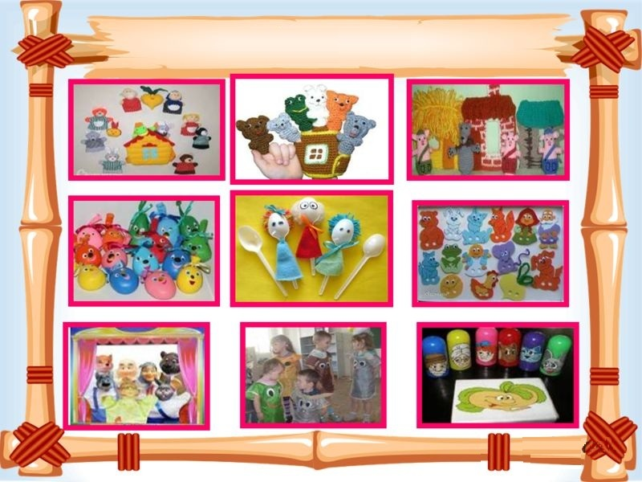
Виды театров

Slide 14
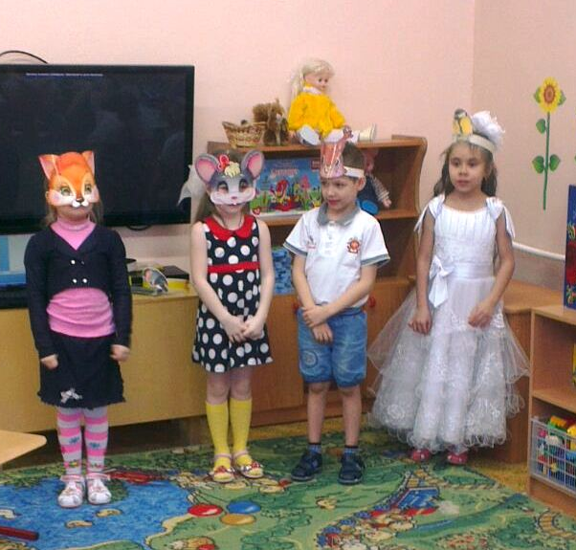
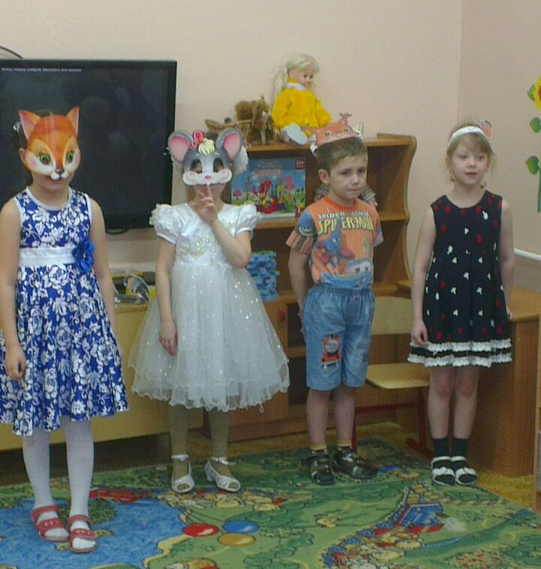

Slide 15
Методические рекомендации

Slide 16
Методическая литература

Slide 17
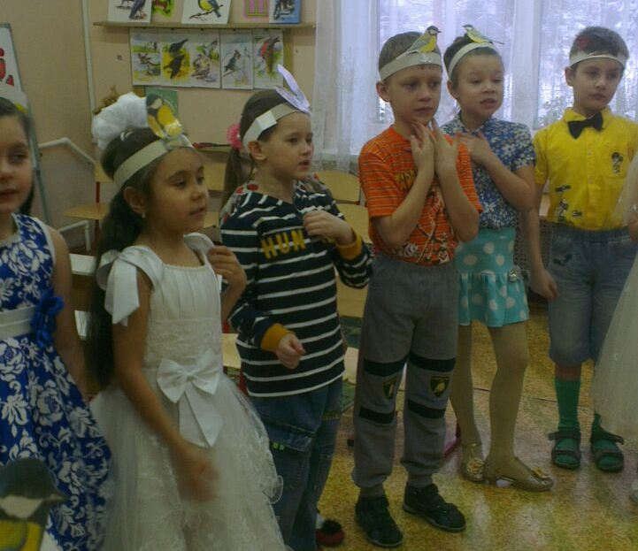
Спасибо за внимание!

